Slide 1
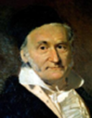
6.3 电通量 高斯定理
高斯德国数学家、天文学家和物理学家，有“数学王子”美称，他与韦伯制成了第一台有线电报机和建立了地磁观测台。高斯还创立了电磁量的绝对单位制。
Notes:
http://www.cast.cn

Slide 2


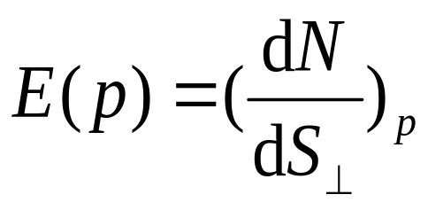



一、电场线
电场线上各点的切线方向表示电场中该点场强的方向; 垂直于电场线的单位面积上的电场线的条数表示该点的场强的大小。
dN
正确的选择dN 可以使电场线数密度等于场强。

Slide 3
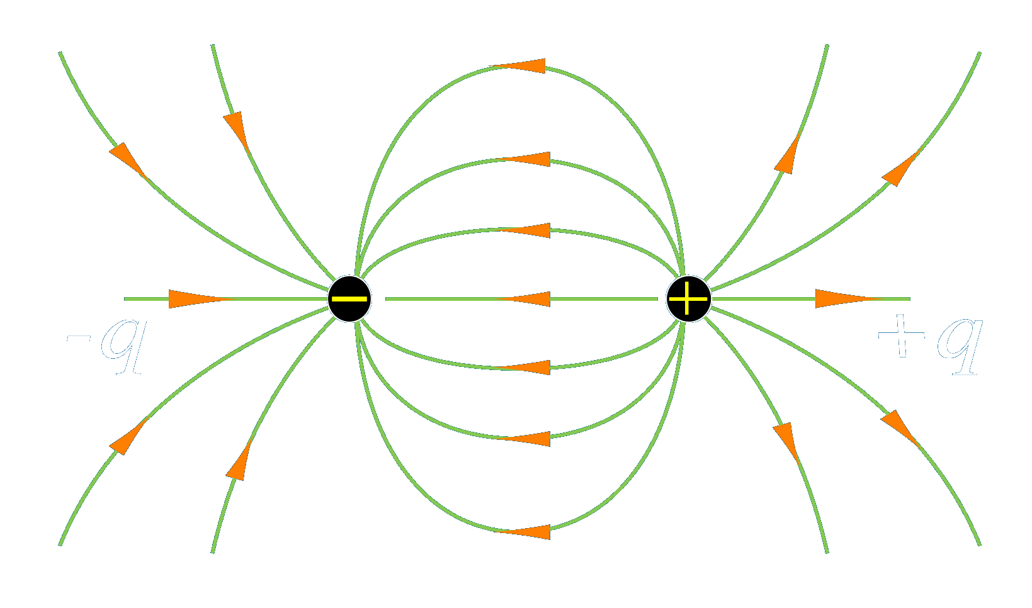
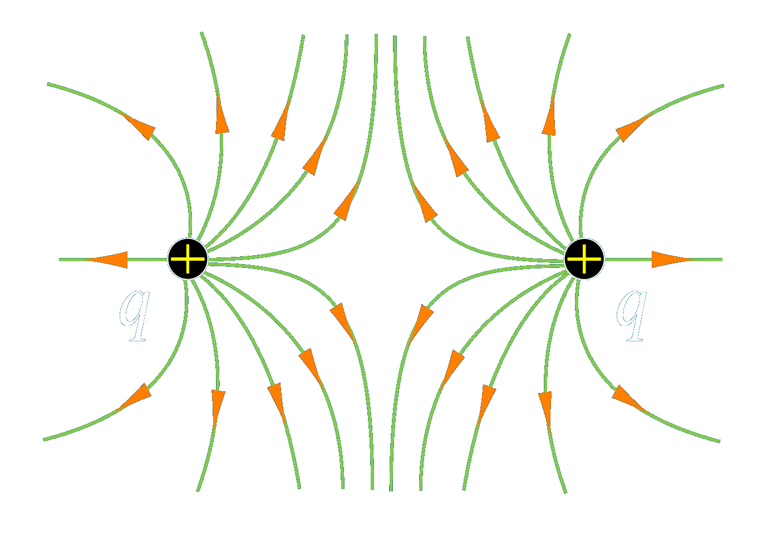
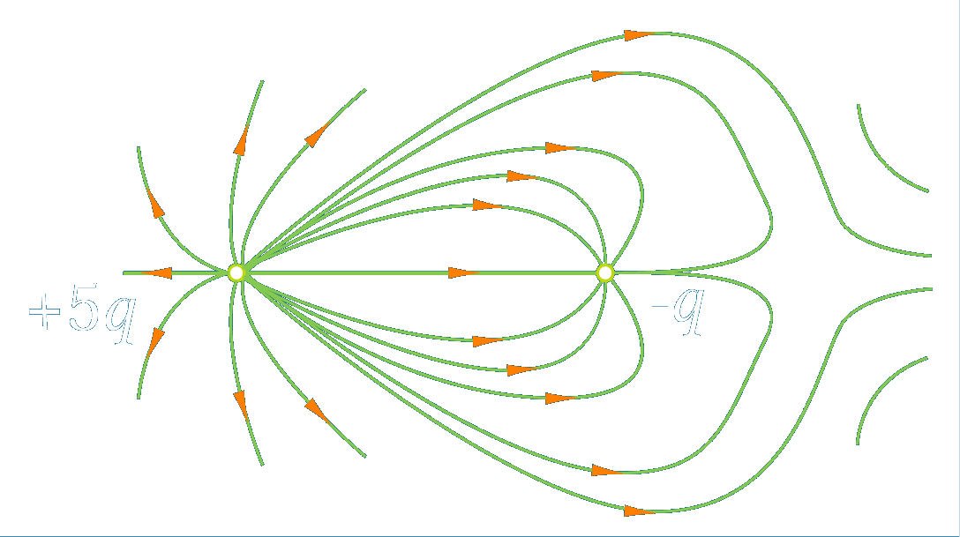
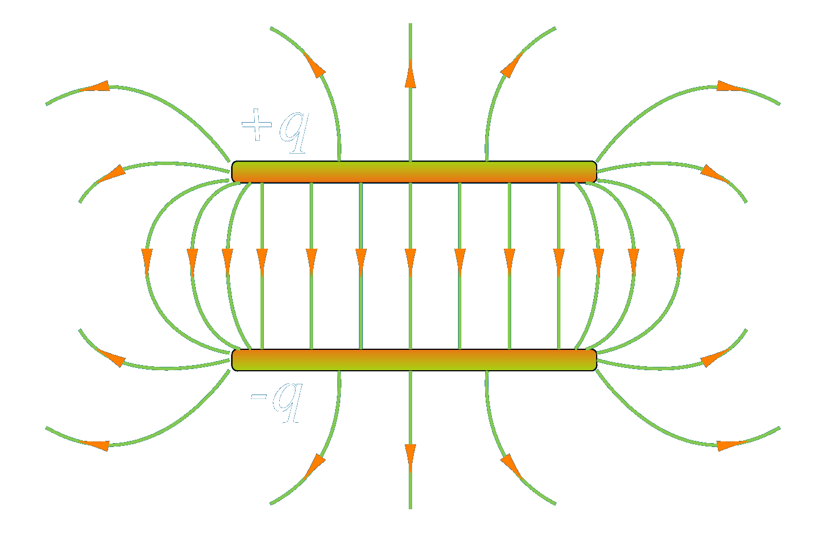
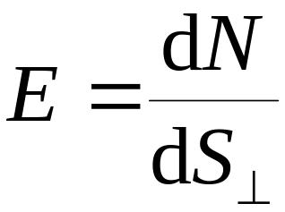
电场线的特点
1.起始于正电荷(或无穷远处),终止于负电荷(或无穷远处)。
2.反映电场强度分布
场强方向沿电场线切线方向，场强大小取决于电场线的疏密。
dN

Slide 4
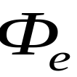
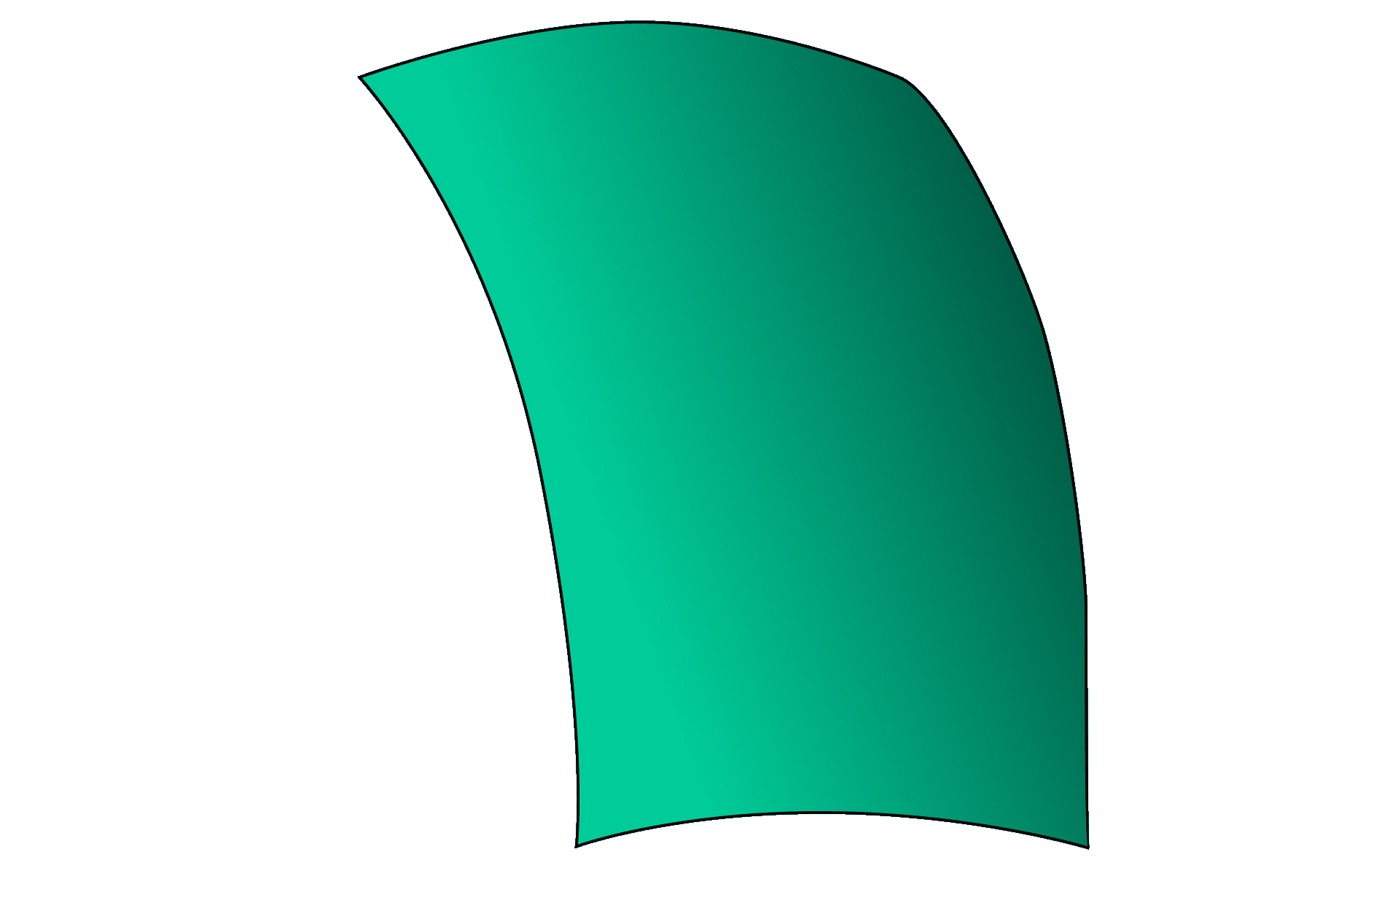

3.静电场的电场线不会形成闭合曲线。
4.任何两条电场线不会在没有电荷的地方相交。
二、电场强度通量
穿过任意曲面的电场线条数称为电通量。

Slide 5

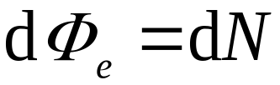
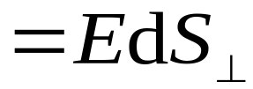




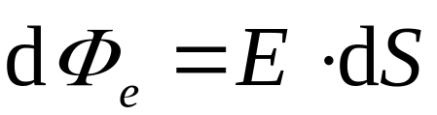


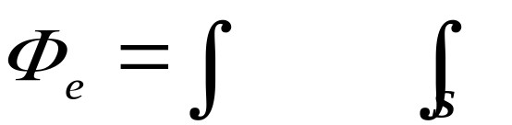
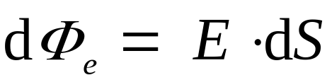
1.均匀场中dS 面元的电通量
θ
θ
矢量面元
2.非均匀场中曲面的电通量

Slide 6

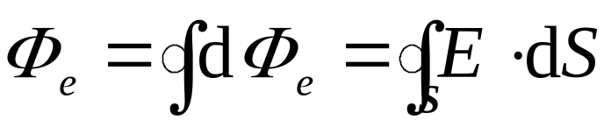



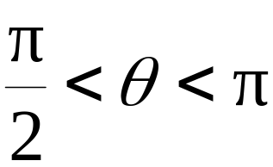
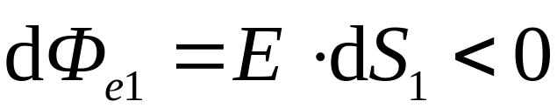
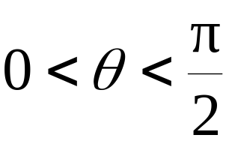
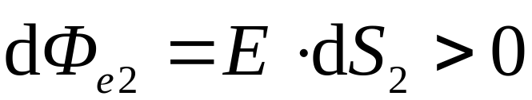
3. 闭合曲面电通量
说明
(1)
方向的规定：
穿入为负
穿出为正

Slide 7



(2) 电通量是代数量。
(3) 通过闭合曲面的电通量:
穿出、穿入闭合面电场线条数之差。

Slide 8


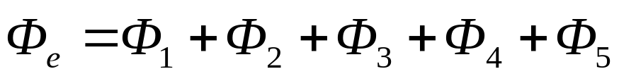
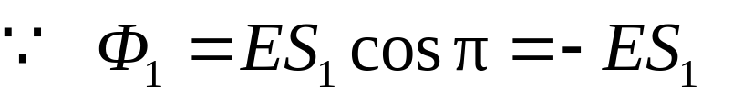
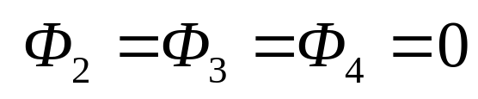
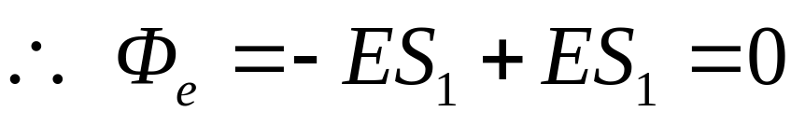
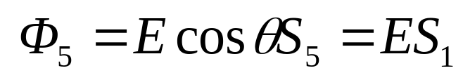
例1 一个三棱柱放在均匀电场中E = 200iN/C。
求通过此三棱柱体的电场强度通量。
解: 三棱柱体的表面为一闭合曲面,由S₁, S₂, S₃, S₄, S₅ 构成, 其电场强度通量为:
y
S₃
θ
S1
S₅
S₂
S₄
x
z
通过闭合曲面的电场强度通量为零。

Slide 9
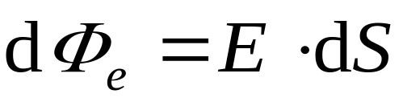
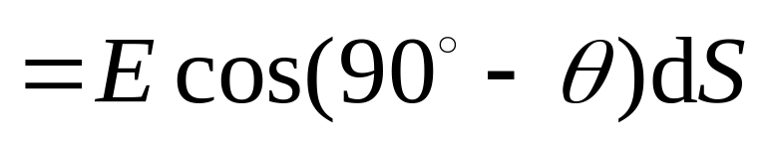


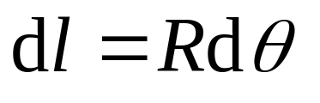
例2均匀电场中有一个半径为R 的半球面，求通过此半球面的电通量。
解
方法1
通过dS 面元的电通量
90⁰-θ
dθ
r
θ
R

Slide 10
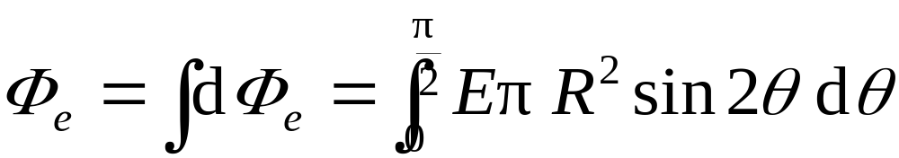
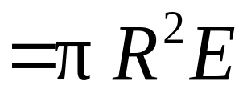
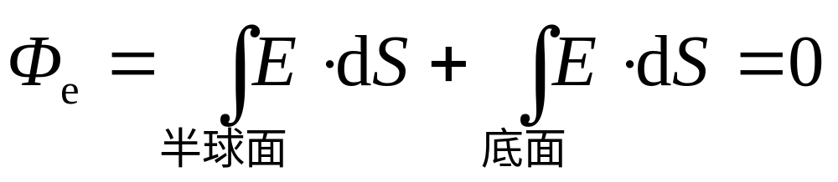
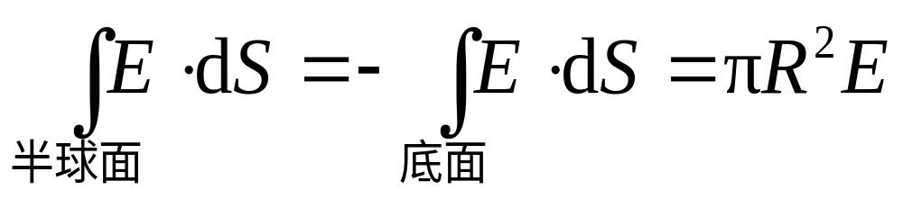
方法2
构成一闭合面，电通量
R

Slide 11
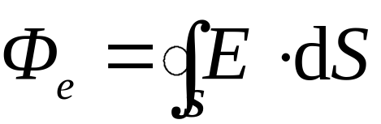
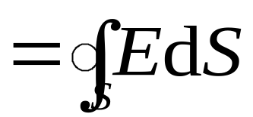
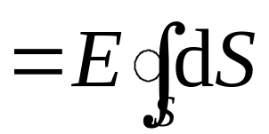
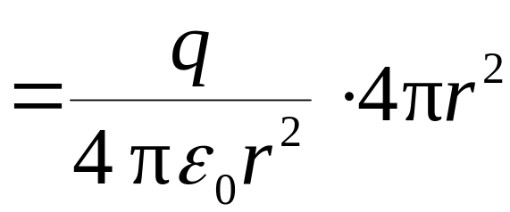
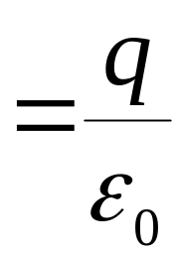
三、高斯定理
1. 点电荷 q
q 在球心处，
球面电通量为
q
q
r
穿过球面的电场线条数为 q / ε₀。

Slide 12
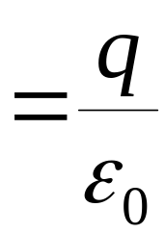
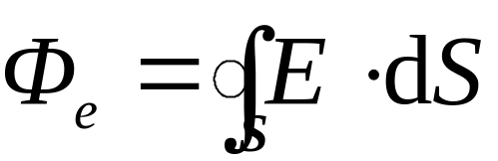

q 在任意闭合面内，
电通量为
q
q
r
穿过闭合面的电场线条数仍为 q /ε₀。
Φ_{e} 与曲面的形状和 q 的位置无关，只与闭合曲面包围的电荷电量 q 有关。
+ q
q 在闭合面外
穿出、穿入的电场线条数相等。

Slide 13
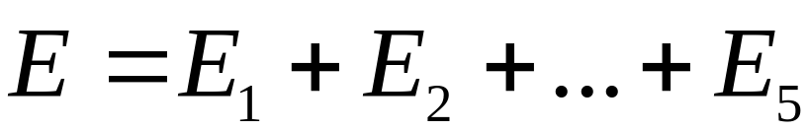
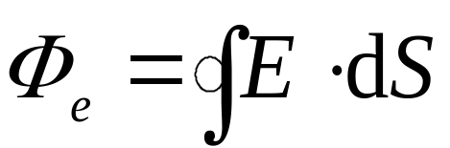
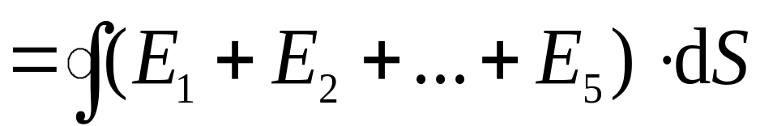
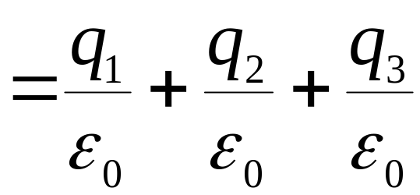
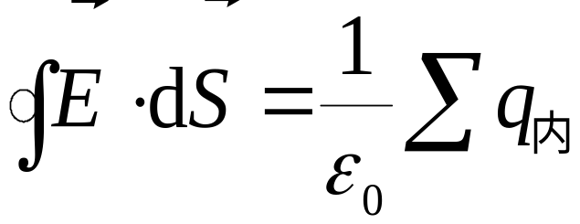
2. 多个电荷
q₃
q₅
q₂
任意闭合面电通量为
P
q₁
q₄

Slide 14
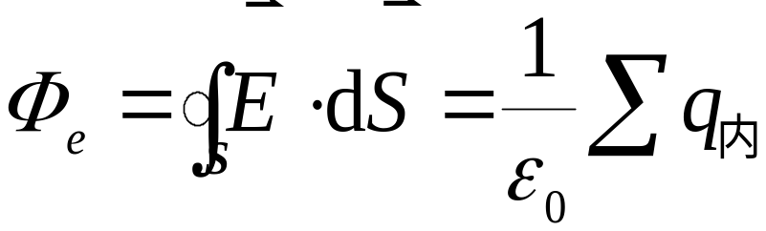
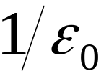
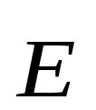
3. 高斯定理
真空中的任何静电场中,穿过任一闭合曲面的电通量,等于该曲面所包围的电荷电量的代数和乘以 。
注意
(2) 是所有电荷产生的; Φ _{e} 只与内部电荷有关。
(2)反映静电场的— 有源场性质, 电荷就是它的源。

Slide 15
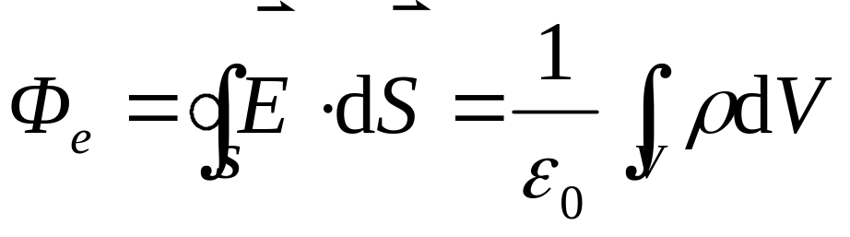

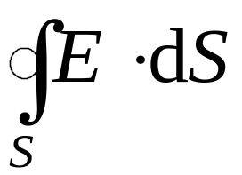
若源电荷是连续分布的
说明
(1) 静电场的高斯定理适用于一切静电场。
(2)
与电荷量,电荷的分布有关。
与闭合面内的电量有关,与电荷的分布无关。

Slide 16
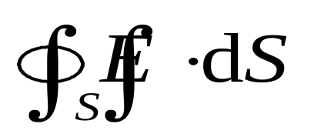

(3)
净电荷
就是电荷的代数和。
(4) 利用高斯定理求静电场的分布。
当场源电荷分布具有某种对称性时,应用高斯定理,选取适当的高斯面,使面积分
中的 能以标量形式提出来, 即可求出场强。

Slide 17
利用高斯定理求解特殊电荷电场分布的思路:
分析电场对称性；
根据对称性取高斯面；
根据高斯定理求电场强度。
球对称:
球壳、球体、同心球壳、同心球体与球壳的组合。
轴对称:
长直导线、圆柱体、圆柱面、同轴圆柱面和同轴圆柱体的组合。
面对称:
无限大带电平板、平行平板的组合。

Slide 18
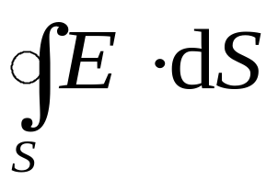



四、高斯定理的应用
例3 均匀带电球面,总电量为Q ,半径为R 。
求:电场强度分布。
P
+
解
对球面外一点P :
+
R
+
r
+
+
取过场点P 的同心球面为高斯面
Q
+

Slide 19










根据高斯定理
P
+
+
R
+
r
+
+
Q
+
方向: ?
对球面内一点:
E
O
电场分布曲线
r

Slide 20



例4 已知球体半径为R,带电量为q（电荷体密度为ρ）。
求:均匀带电球体的电场强度分布。
解:
球外
r
+
+
R
+
q
+

Slide 21






球内
r
+
+
R
+
+
E
r
O
R
电场分布曲线

Slide 22









例5 “无限大”均匀带电平面上电荷面密度为σ 。
求:电场强度分布。
解:电场强度分布具有面对称性。
选取一个圆柱形高斯面
根据高斯定理,有

Slide 23






例6 无限长均匀带电直线的电荷线密度为+λ 。
求: 距直线 r 处一点P 的电场强度。
解:电场分布具有轴对称性。
过P点作高斯面
P
根据高斯定理得

Slide 24












例7电荷体密度
半径为
求重叠区域的电场。
解
均匀电场

Slide 25


例8 均匀带电球壳内外半径分别为R₁ , R₂ , 电荷体密度为 。
求: 1. r < R₁ 处; 2. R₁< r <R₂ 处; 3. r > R₂ 处各点的场强的大小。
解:
1. r < R₁
由高斯定理
S₁
R₁
R₂
∴

Slide 26



2. R₁< r <R₂
由高斯定理
S₂
R₁
R₂
∴

Slide 27



3. r > R₂
由高斯定理
S₃
R₁
R₂
∴

Slide 28



例9 两无限长同轴圆柱面，半径分别为R₁, R₂, 带有等量异号电荷, 单位长度的电量为λ和-λ。
求:
1. r < R₁ ;
2. R₁< r <R₂ ;
3. r > R₂ 各处的场强。
解:
1. r < R₁
S₁
由高斯定理,得

Slide 29



2. R₁< r <R₂
由高斯定理,得
方向:径向向外。
∴
S₂
S₂
l
l
3. r > R₂
由高斯定理,得
∴

Slide 30

总结
静电场的高斯定理适用于一切静电场；
高斯定理并不能求出所有静电场的分布。
高斯定理求解电场分布
场强 E 能否提出积分号
带电体电荷分布的对称性
建立的高斯面是否合适

